Slide 1
PROCESO DE ELABORACIÓN
UNIDADES DIDÁCTICAS INTEGRADAS

Slide 2
El primer paso a nivel de centro o claustro sería el de establecer la ponderación de los indicadores de las diferentes áreas y ciclos

Slide 4
DINÁMICA

Slide 5
UN MARCO METODOLÓGICO QUE GUÍA EL PROCESO
DE INTEGRACIÓN CURRICULAR
Nivel 1: La integración de las actividades y ejercicios que generan el currículo real a través de una estructura de tareas compartidas. Curriculum real del aula.
Nivel 2: La integración de cada uno de los elementos del diseño curricular, a través de una definición relacional de cada una de las competencias básicas. Concreción curricular. Diseño de tarea y UDI
Nivel 3: La integración de los distintos modelos y/o métodos de enseñanza que ordenan el currículo real del centro. Transposición didáctica de la tarea y la UDI, situación de aprendiizaje o proyecto
Nivel 4: La integración de los criterios e instrumentos para valorar el aprendizaje de las competencias básicas. Evaluación.
Nivel 5. La integración de distintas formas del currículo global: formal, no formal e informal. Colaboración de las familias y con el entorno.
Notes:
5
5

Slide 6
Estructura
Identificación de la Unidad Didáctica Integrada: Título: Descripción: Nivel_Ciclo_Etapa:
Diseño curricular |  | Transposición Didáctica |  | Valoración de los aprendizajes
Objetivos didácticos | CCBB | Tarea(s) Actividades Ejercicios | Pensamiento_Metodología Escenarios_Recursos Temporalización | Rúbrica Indicadores | Instrumentos de evaluación

Slide 7
Proceso de elaboración
Paso 1:Definir la estructura de la/s tarea/s
Concreción curricular
Concreción curricular
Transposición Didáctica
Valoración de los
aprendizajes
Paso 2:Seleccionar
Competencias
Básicas
y objetivos didácticos
Paso 3:
Escenarios didácticos
Temporalización
Recursos materiales
Agrupamientos
Seleccionar tipos
de pensamiento
y metodologías
Paso 4:
Elaborar una rúbrica a
partir de los Objetivos
Didácticos, indicadores
de evaluación.
y
Seleccionar Instrumentos
de evaluación
Paso 4: Opcional
Ponderación de
Criterios/indicadores
Paso 5: Colaboración con
Las familias
13/05/13

Slide 8
Paso 1. DEFINICIÓN DE LA ESTRUCTURA DE LA TAREA Y DEL DISEÑO DE ACTIVIDADES/EJERCICIOS
Se adquieren por medio
COMPETENCIAS
TAREAS
ACTIVIDADES
Se concretan en
que incluyen
EJERCICIOS
INTEGRAR EJERCICIOS Y ACTIVIDADES EN TAREAS

Slide 9
Paso 1. DEFINICIÓN DE LA ESTRUCTURA DE LA TAREA Y DEL DISEÑO DE ACTIVIDADES/EJERCICIOS
Ejercicio: acción o conjunto de acciones orientadas a la comprobación del dominio adquirido en el manejo de un determinado conocimiento. Supone una conducta que produce una respuesta prefijada y que se da repetidamente.
Actividad: Acción o conjunto de acciones orientadas a la adquisición de un conocimiento nuevo o la utilización de algún de algún conocimiento de forma diferente. Se trata de comportamientos que producen una respuesta diferenciada de una gran variedad.
Tarea: Acción o conjunto de acciones orientadas a la resolución de una situación-problema, dentro de un contexto definido, por medio de la combinación de todos los saberes disponibles que permiten la elaboración de un producto relevante.

Slide 10
Paso 1. DEFINICIÓN DE LA ESTRUCTURA DE LA TAREA Y DEL DISEÑO DE ACTIVIDADES/EJERCICIOS
Una buena (s)elección del
producto final...
… es la clave del éxito de la tarea porque:
Favorece una adecuada selección de elementos curriculares sobre los que incidir.
Facilita la elaboración de una secuencia adecuada de actividades y ejercicios.
Acota el territorio de la evaluación y contextualiza el desarrollo de ésta.

Slide 11
Paso 1. DEFINICIÓN DE LA ESTRUCTURA DE LA TAREA Y DEL DISEÑO DE ACTIVIDADES/EJERCICIOS
Algunos ejemplos de producto final...
Escribir una carta a D. Emilio Lledó para invitarle a la celebración de la Semana del Libro en nuestro centro.
Elaborar un cartel para anunciar el pasacalles de Carnaval del colegio.
Recoger y valorar datos estadísticos sobre el juego (puntos, recuperaciones, pérdidas de balón, etc.) para elegir al jugador/a más valioso/a de un partido de baloncesto.

Slide 12
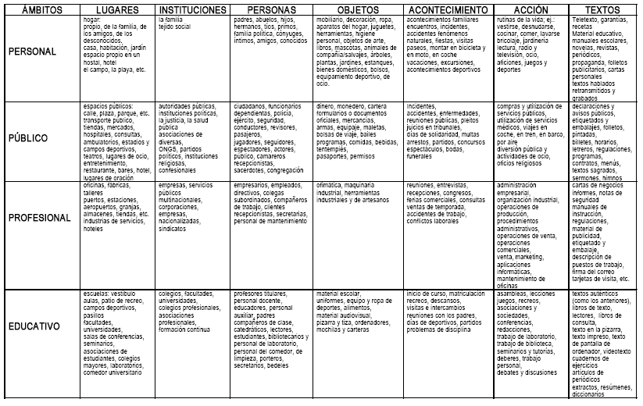
Paso 1. DEFINICIÓN DE LA ESTRUCTURA DE LA TAREA Y DEL DISEÑO DE ACTIVIDADES/EJERCICIOS

Slide 13
Paso 1. DEFINICIÓN DE LA ESTRUCTURA DE LA TAREA Y DEL DISEÑO DE ACTIVIDADES/EJERCICIOS
13/05/13

Slide 14
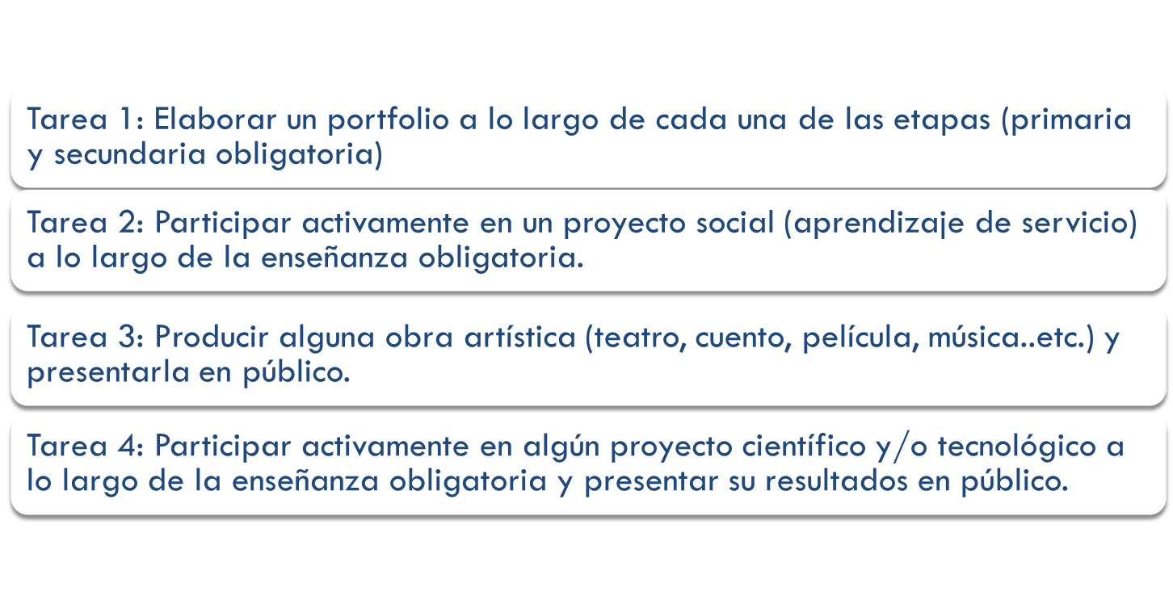
SELECCIÓN DE TAREAS CON PRODUCTOS FINALES
DE VALOR Y QUE SUPONGAN LA PARTICIPACIÓN EN
PRACTICAS SOCIALES RELEVANTES

Slide 15
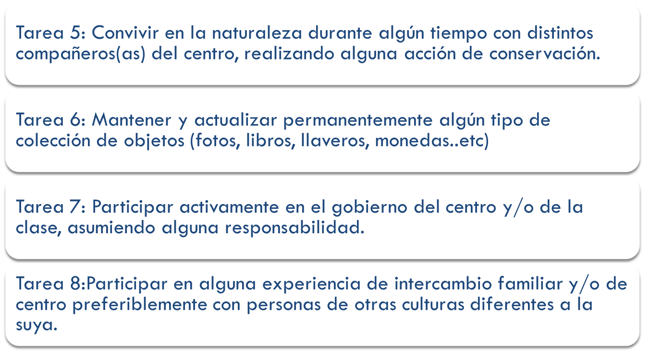
SELECCIÓN DE TAREAS CON PRODUCTOS FINALES
DE VALOR Y QUE SUPONGAN LA PARTICIPACIÓN EN
PRACTICAS SOCIALES RELEVANTES

Slide 16
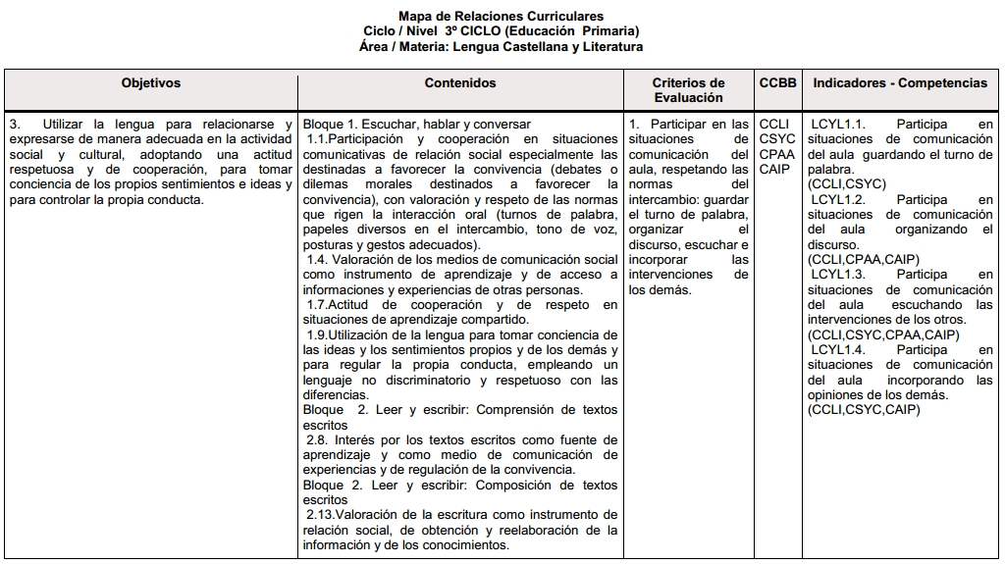
Paso 2:Seleccionar Competencias Básicas y objetivos didácticos
La integración de cada uno de los elementos del diseño curricular, a través de una definición relacional de cada una de las competencias básicas. Concreción curricular

Slide 17
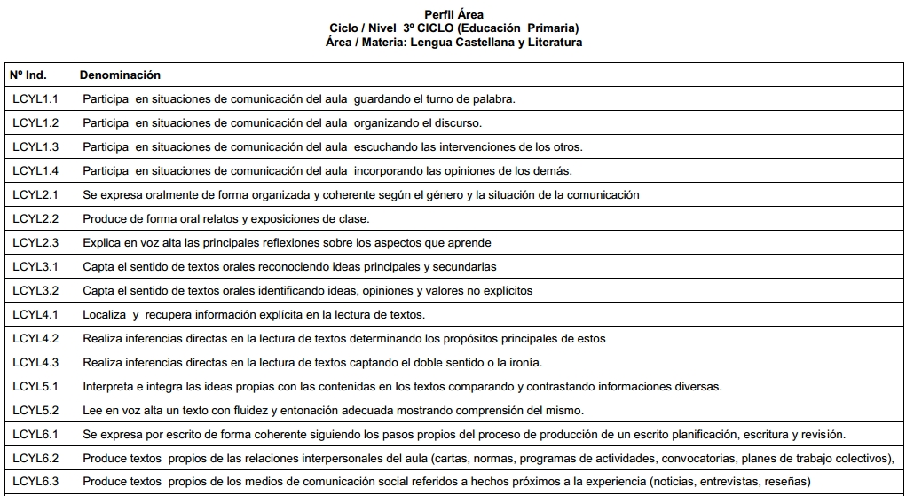
Paso 2: Seleccionar Competencias Básicas y objetivos didácticos
PERFILES COMPETENCIALES SEGÚN LOS RRDD DE ENSEÑANZAS MÍNIMAS: PERFIL DEL ÁREA

Slide 18
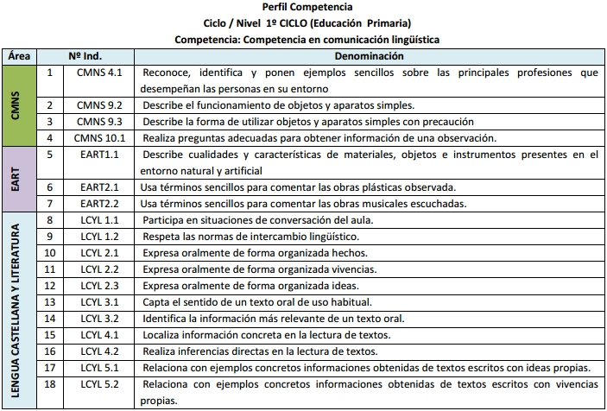
Paso 2: Seleccionar Competencias Básicas y objetivos didácticos
PERFILES COMPETENCIALES SEGÚN LOS RRDD DE ENSEÑANZAS MÍNIMAS: PERFIL DE LA COMPETENCIA

Slide 19
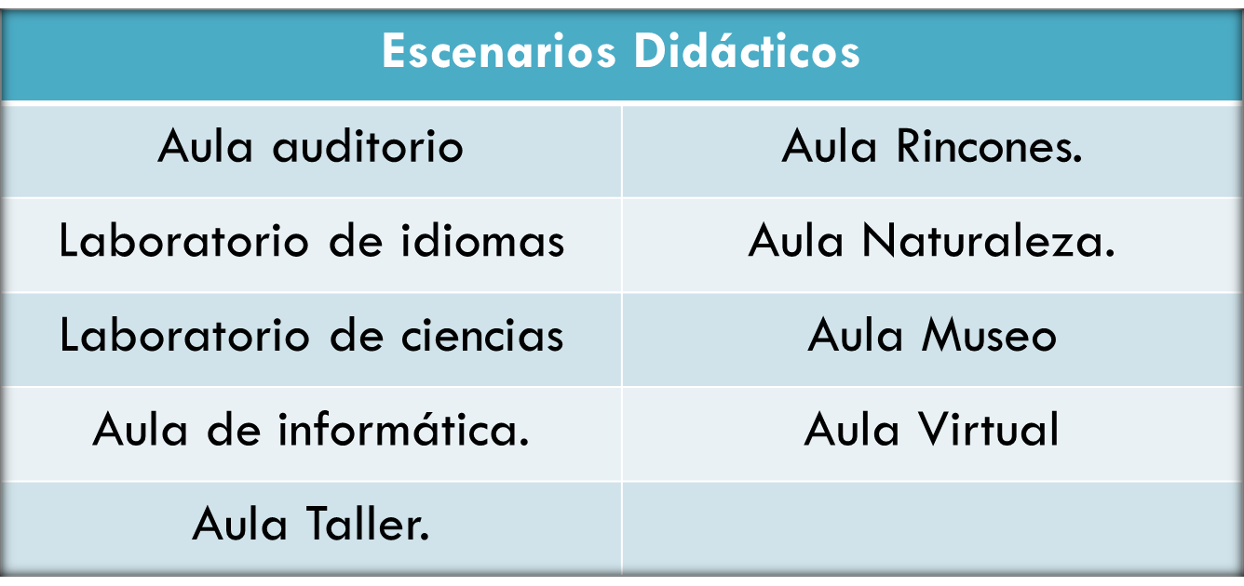
Paso 3. TRANSPOSICIÓN DIDÁCTICA. SELECCIÓN DE METODOLOGÍAS, ESCENARIOS DIDÁCTICOS Y TEMPORALIZACIÓN.

Slide 20
Paso 3. TRANSPOSICIÓN DIDÁCTICA. SELECCIÓN DE METODOLOGÍAS, ESCENARIOS DIDÁCTICOS Y TEMPORALIZACIÓN.
PROCESOS COGNITIVOS
Según la Taxonomía de Bloom (1956) | Según Pisa
Memoria Comprensión Aplicación Análisis Síntesis Evaluación | Matemáticas Reproducción. Conexión. Reflexión. Comprensión lectora Extracción de información. Comprensión general. Interpretación. Reflexión y valoración. Científica Describir, explicar y predecir. Entender la investigación científica. Interpretar las pruebas y conclusiones científicas.
Modos de pensar (Proyecto COMBAS)
Pensamiento reflexivo Pensamiento analítico Pensamiento lógico Pensamiento crítico Pensamiento sistémico Pensamiento analógico Pensamiento creativo Pensamiento deliberativo Pensamiento práctico

Slide 21
Paso 3. TRANSPOSICIÓN DIDÁCTICA. Procesos cognitivos: Forma de dirigir conscientemente el flujo de ideas. Dado que las CCBB integran contenidos y procesos cognitivos, son fundamentales.
Modelos de pensamiento
Reflexivo
Analítico
Lógico
Crítico
Analógico
Sistémico
Deliberativo
Práctico
Creativo
Características
Personalización
Encuadre
Orden
Cuestionamiento
Comparación
Relación
Decisión
Actuación
Inventiva
Expresiones culturales
Ideas/ Concepciones
Datos/ Hechos
Normas/Reglas
Criterios/ Razones
Metáforas/ Modelos
Modelos/ Teorías
Criterios/Normas
Técnicas/ Programas
Ideas nuevas/ Diseño
Notes:
21
21

Slide 22
Paso 3. TRANSPOSICIÓN DIDÁCTICA. SELECCIÓN DE METODOLOGÍAS, ESCENARIOS DIDÁCTICOS Y TEMPORALIZACIÓN.
MODELO DE ENSEÑANZA
Plan estructurado que puede usarse para configurar un curriculum, para diseñar materiales de enseñanza y para orientar la enseñanza en las aulas.
Los modelos de enseñanza son modelos de aprendizaje. Cuando ayudamos a los estudiantes a obtener información, ideas, habilidades, valores, modos de pensar y medios para expresarse, también les estamos enseñando a aprender.
Ya que no existe ningún modelo capaz de hacer frente a todos los tipos y estilos de aprendizaje, no debemos limitar nuestros métodos a un modelo único
Un modelo de enseñanza no es sino una descripción de un ambiente de aprendizaje.
El núcleo del proceso de enseñanza consiste en el diseño de los ambientes donde los alumnos pueden interactuar y estudiar, de qué manera aprender (Dewey, 1916).

Slide 23
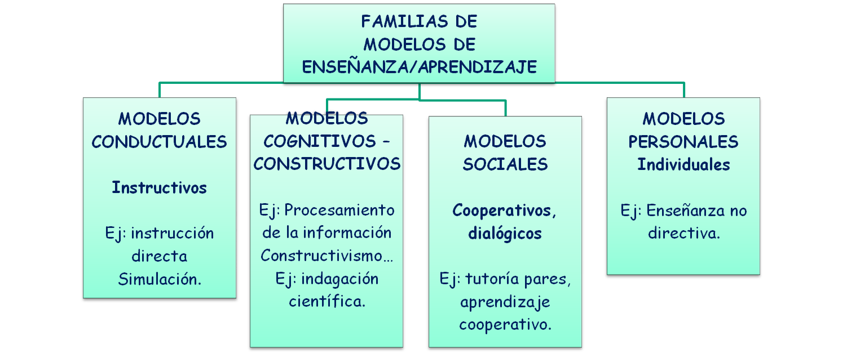
Paso 3. TRANSPOSICIÓN DIDÁCTICA. SELECCIÓN DE METODOLOGÍAS, ESCENARIOS DIDÁCTICOS Y TEMPORALIZACIÓN.
FAMILIAS DE MODELOS

Slide 24
Paso 4. LA EVALUACIÓN DE LOS APRENDIZAJES ADQUIRIDOS EN LA REALIZACIÓN DE LA TAREA. INSTRUMENTOS Y RÚBRICAS DEL INDICADOR
CLAVES ELABORACIÓN DE RÚBRICAS del nivel 1 bajo D, al 4 alto A
Se construyen describiendo distintos niveles o rangos de desempeño según la complejidad de los elementos conceptuales, procedimentales, contextuales, y actitudinales del conocimiento expresado en la acción
Se podría contemplar un rango previo, adaptación curricular, y rango 5 “alta capacidad”
INDICADOR valor | NIVEL 4, A Descriptor | NIVEL 3, B Descriptor | NIVEL 2, C Descriptor | NIVEL 1 , RANGO D Descriptor ¼ Valor
Texto de indicador PROCESO CONTENIDO CONTEXTO ( si ya está en tarea o UDI, si se describe a priori puede no tener contexto todavía) | Atención , representa un nivel de NOTABLES ALTOS Y SOBRESALIENTES ( del 7,5-10) | Atención , representa un nivel de BIEN Y NOTABLES BAJOS ( según el valor medio: 6,2- 7,5…) | Atención , representa un nivel de mínimos SUFICIENTE ( es el 5 histórico) | Atención , representa un Nivel INSUFICIENTE ( del 1 al 4,9)
13/05/13
Notes:
24

Slide 25
Paso 4. El arte del desglose de niveles de aprendizaje/competenciales en el indicador
Una lento y pausado reto para ir incorporándolo a la práctica educativa y la UDI
TAREA_ACTIVIDAD RANGOS A DESARROLLAR DEL INDICADOR, DE MAYOR A MENOR, CUATRO RANGOS Y DOS EXTRAS
INDICADORES_CCBB | INSTRUMENTOS DE EVALUACIÓN | + A | A 4 Muy alto |  |  | B 3 alto |  | C 2 medio |  | D 1 bajo |  | - D
DESGLOSAR 1.-Proceso (P) 2.-Contenido (C) 3.-Contexto UDI (Cx) USAR DESCRIPTORES DE DESTREZAS Y DIMENSIONES Ejemplificación Usar nº naturales del 0 al 999 en problemas cotidianos | UNIDAD POSIBLE: La cesta de la compra
 | Uno o varios *Cuaderno de campo *Observación, hoja * Examen, prueba escrita CCBB: 2, 8... Ver descriptores y dimensiones de las CCBB | Según el grupo clase | P.-Usa y elabora con creatividad, original. C.-manejando unidad, decena y centena Cx.-en situaciones reales de la vida colaborando con otros compañeros y familia |  |  | P.-Usa y elabora C.-los tres contenidos Cx.-en situaciones de la vida real junto a amigos |  | P.-Usa de forma sencilla C.-Unidad,decena, cent. Cx.-En problemas muy sencillos, dados |  | P.-No usa habitualmente... C.-Define bien unidad Cx.-En problemas sencillos, dados por el profesor |  | Según el grupo clase

Slide 26
Paso 4. LA ATENCIÓN A LA DIVERSIDAD PRESENTE EN LOS RANGOS DE LA RUBRICA DEL INDICADOR, ADAPTACIONES AL RECUPERAR/AMPLIAR A+/D-
TAREA_ACTIVIDAD RANGOS A DESARROLLAR DEL INDICADOR, DE MAYOR A MENOR, CUATRO RANGOS Y DOS EXTRAS
INDICADORES_CCBB | INSTRUMENTOS DE EVALUACIÓN | + A | A 4 Muy alto | B 3 alto | C 2 medio | D 1 bajo | - D
TEXTO INDICADOR Proceso Contenido Contexto
 |  | ¿? |  |  |  |  | ¿?
La elaboración de diferentes tipos de actividades sobre el indicador, se desarrollarán según el tipo de nivel de aprendizaje del alumnado de un aula, refuerzo y ampliación en adaptaciones curriculares poco significativas dentro de la propuesta curricular de ciclo/nivel, las adaptaciones significativas deben trabajar otros indicadores de otros ciclos o niveles, según necesidades… No olvidar recuperar también los descriptores y dimensiones de las CCBB cuando deseamos contextualizar los indicadores y relacionarlos con sus CCBB para una mayor precisión de las actividades diseñadas

Slide 27
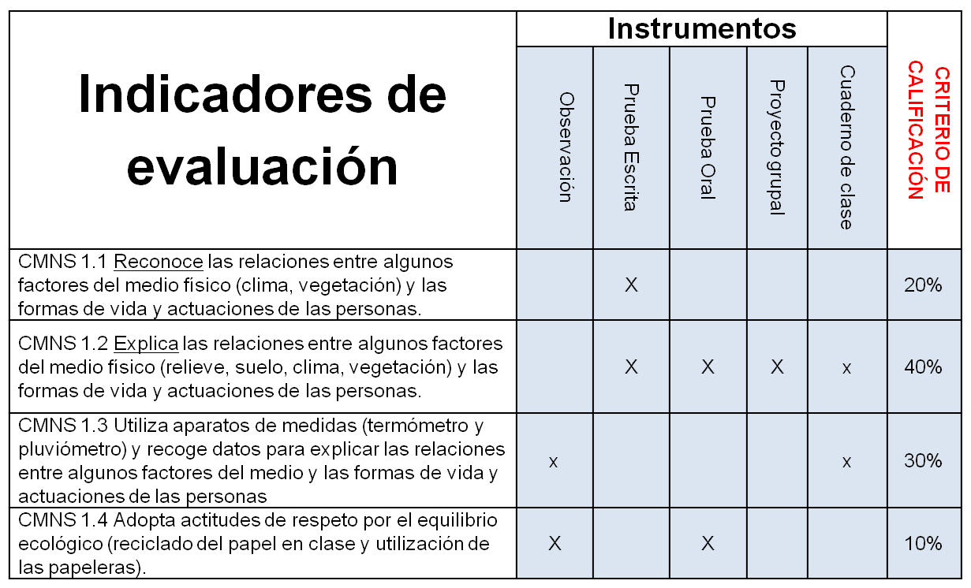
Paso 4. Opcional, Ponderar los criterios de calificación (autonomía según normativa para decisión de centro: ciclos , departamentos… comisión pedagógica… claustro)
A) ponderar diferente valor

Slide 28
Paso 4. Opcional.B) ponderación de igual valor

Slide 29
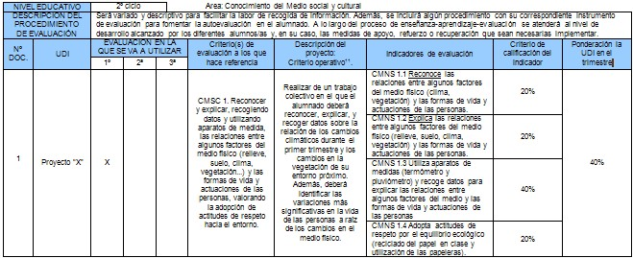
Paso 4. Ver el conjunto del valor en UDI

Slide 30
NUESTRO MODELO DE UDI.
Descarga clicando en la imagen

Slide 31
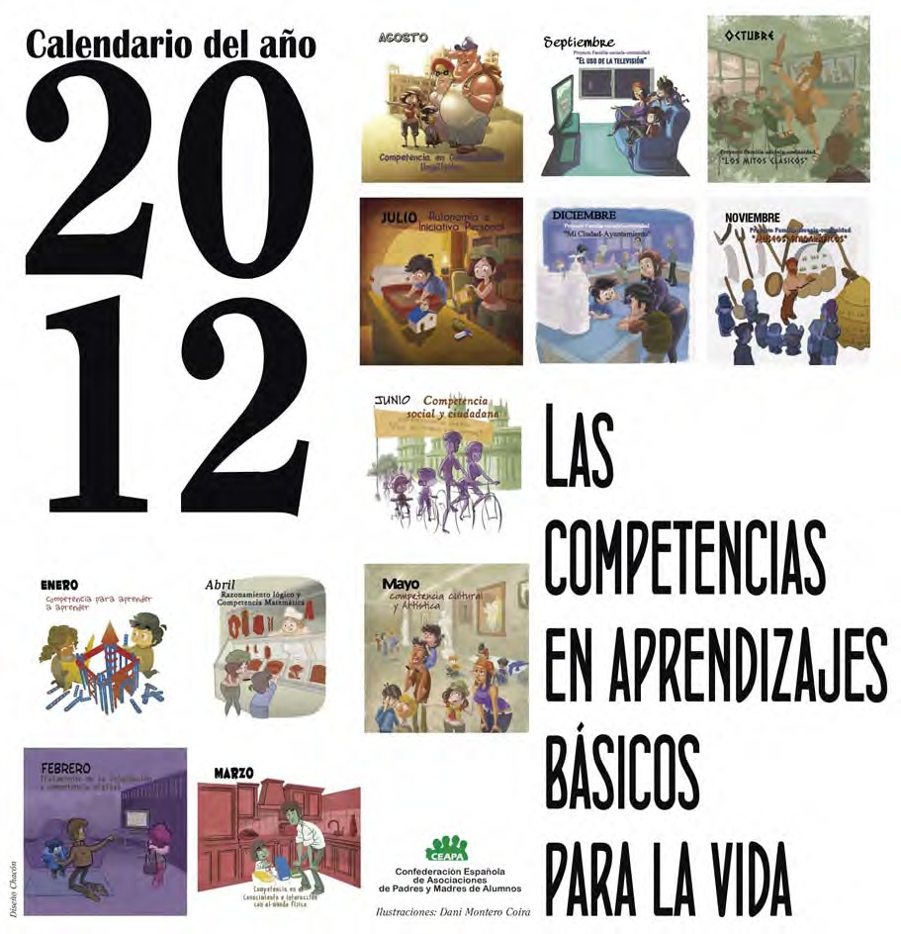
PASO 5. Fase de sensibilización con familias
20
17
AÑO
13/05/13

Slide 32
Manual de la aplicación
Séneca
Si está activa en el centro

Slide 33
Aplicación séneca currículo por competencias
Perfil dirección
activar

Slide 34
Ruta para acceder al currículo por competencias

Slide 35
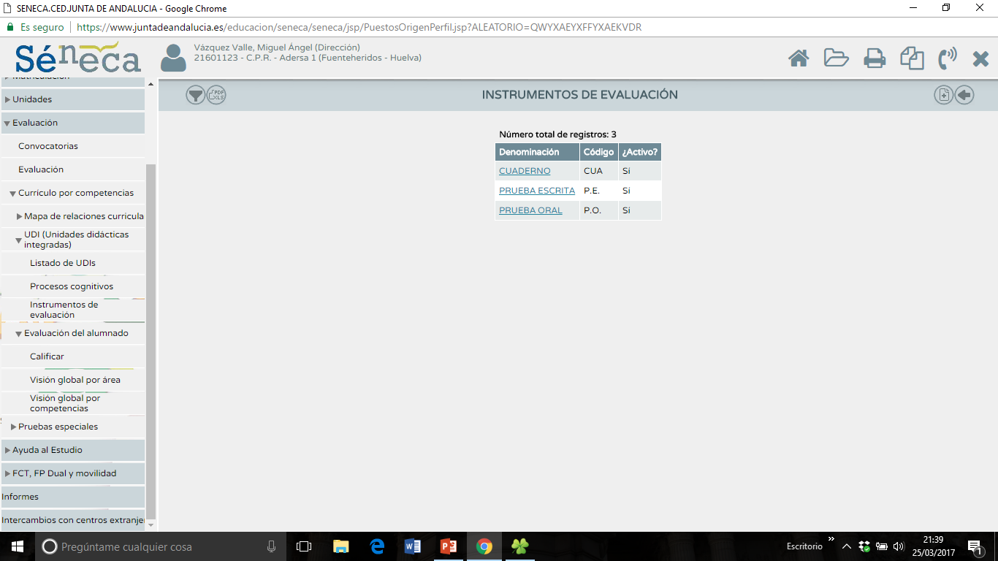
En primer lugar hay que indicar los instrumentos de evaluación Perfil de dirección

Slide 36
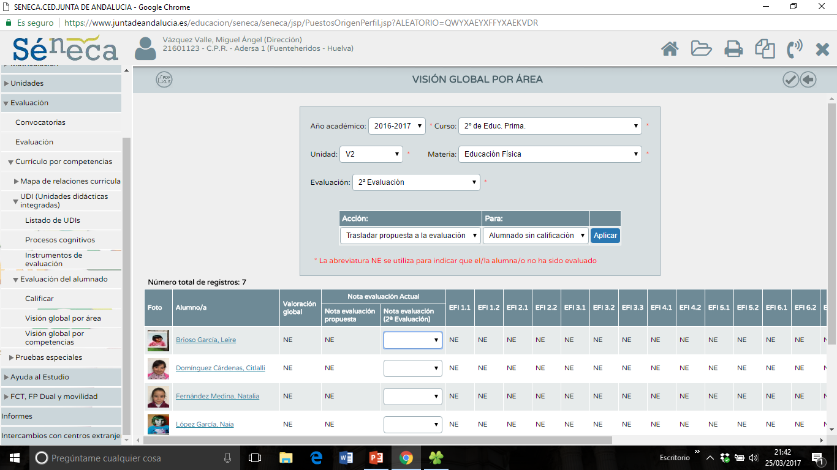
evaluación

Slide 37
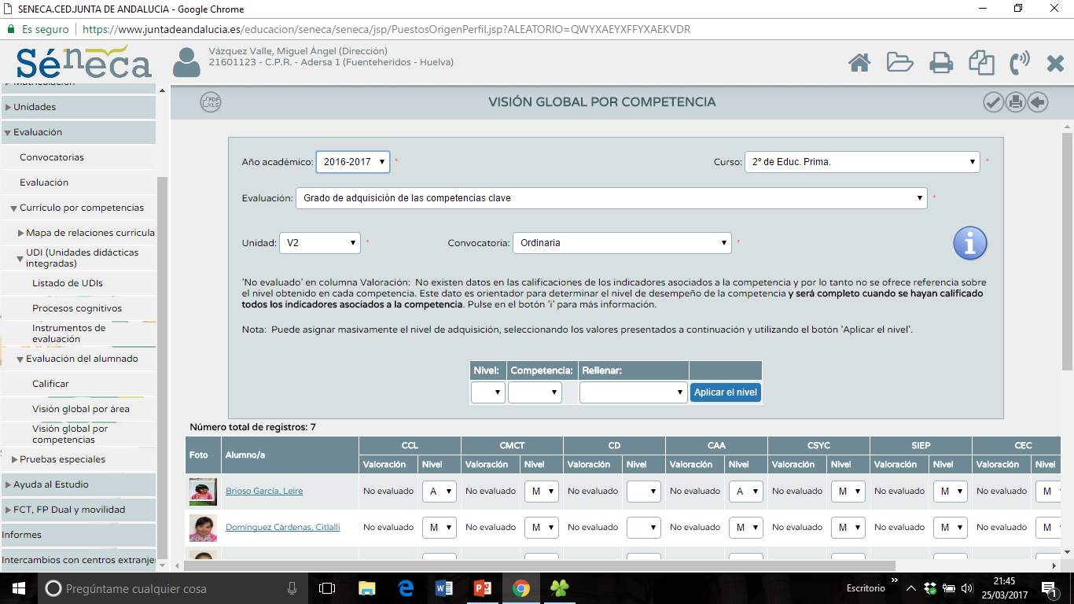
Visión global por competencias

Slide 38
Enlaces de interés
http://competenciasbasicascordoba.webnode.es/news/materiales-del-proyecto-combas/
http://www.ceipfedericogarcialorca.com/
http://www.ceipfedericogarcialorca.com/documentacion/category/proyecto-comba-2
http://blogsaverroes.juntadeandalucia.es/ceipandresderibera/ed-primaria-1o-ciclo/

Slide 39
COMO LO
HAREMOS
EN NUESTRO
CENTRO ?
El/ La maestr@ tiene la llave
CPR-Ejea de los Caballeros, noviembre de 2009

Slide 40
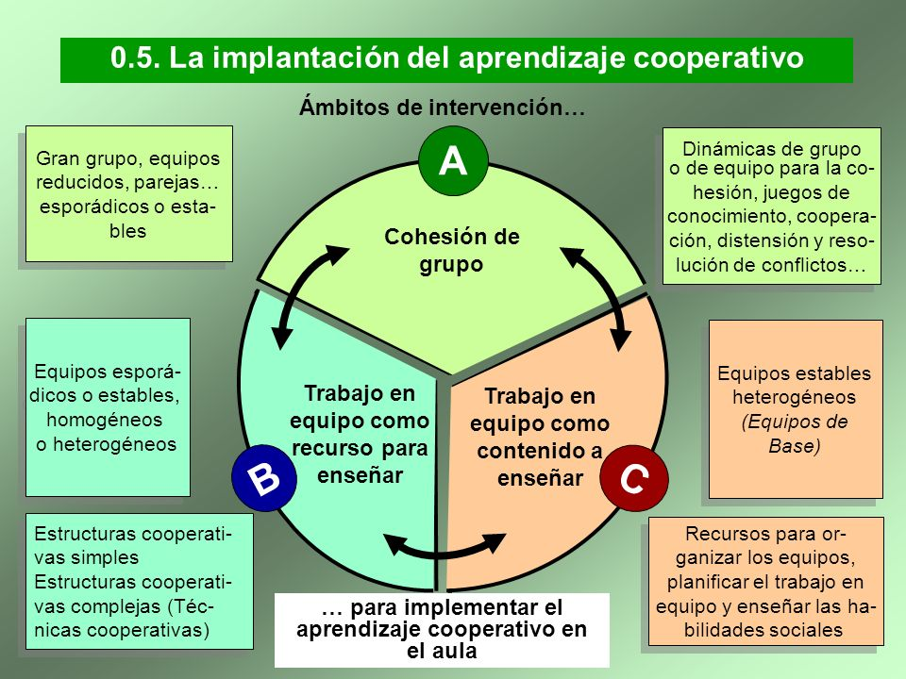

Slide 41
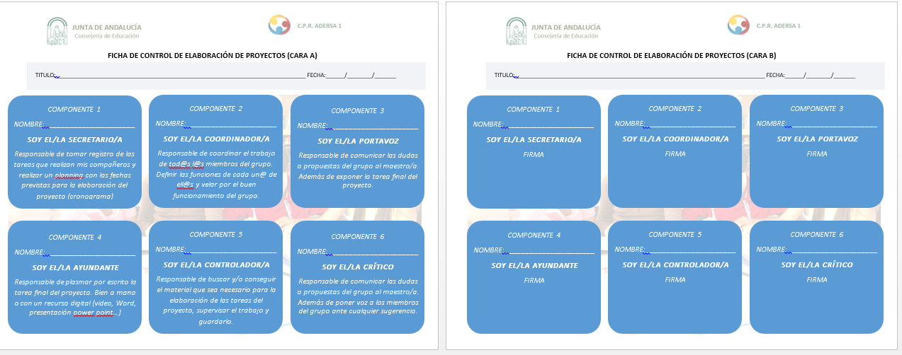
INTERVENCIÓN EN AULA
ACTIVIDADES COOPERATIVAS
EVALUACIÓN INDIVIDUAL
EVALUACIÓN GRUPAL
DINÁMICAS DE GRUPO (CLIC PARA VERLAS)
APRENDIZAJE COOPERATIVO (CLIC PARA VERLAS)
APRENDIZAJE COMPETITIVO (TORNEOS)
TRABAJO EN EQUIPO (CLIC PARA VERLAS)
CREAR EQUIPOS CON DNI Y LOGOS
CUADERNO DE DIARIO DE ACTAS (SECRETARIO) Y CONTRATO
TABLONES DE GRUPO PARA COLGAR SUS EXPOSICIONES
FUNCIONES DE CADA MIEMBRO

Slide 42
https://www.youtube.com/watch?v=DpGY5uZob4o
MAPA DE GÉNERO

